Slide 1
Il cambiamento
climatico:
gli scenari per Piacenza
Valentina Pavan | Osservatorio Clima
Arpae-Simc

Slide 2
COS’E’ L’OSSERVATORIO CLIMA?
E’ un servizio di Arpae che si occupa di:
descrivere il clima presente e passato della regione Emilia-Romagna;
produrre previsioni stagionali e proiezioni climatiche future a livello locale;
fornire servizi meteo-climatici per valutare gli impatti dei cambiamenti climatici sui sistemi naturali e antropici;
partecipare a studi e progetti di ricerca sul tema del clima e dei cambiamenti climatici e dei loro impatti.

Slide 3
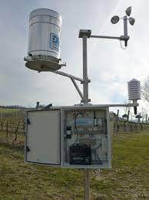
LE OSSERVAZIONI
PARAMETRI MONITORATI
temperatura,
precipitazione,
umidità relativa,
radiazione
vento (intensità e direzione)
livello idrometrico

Slide 4
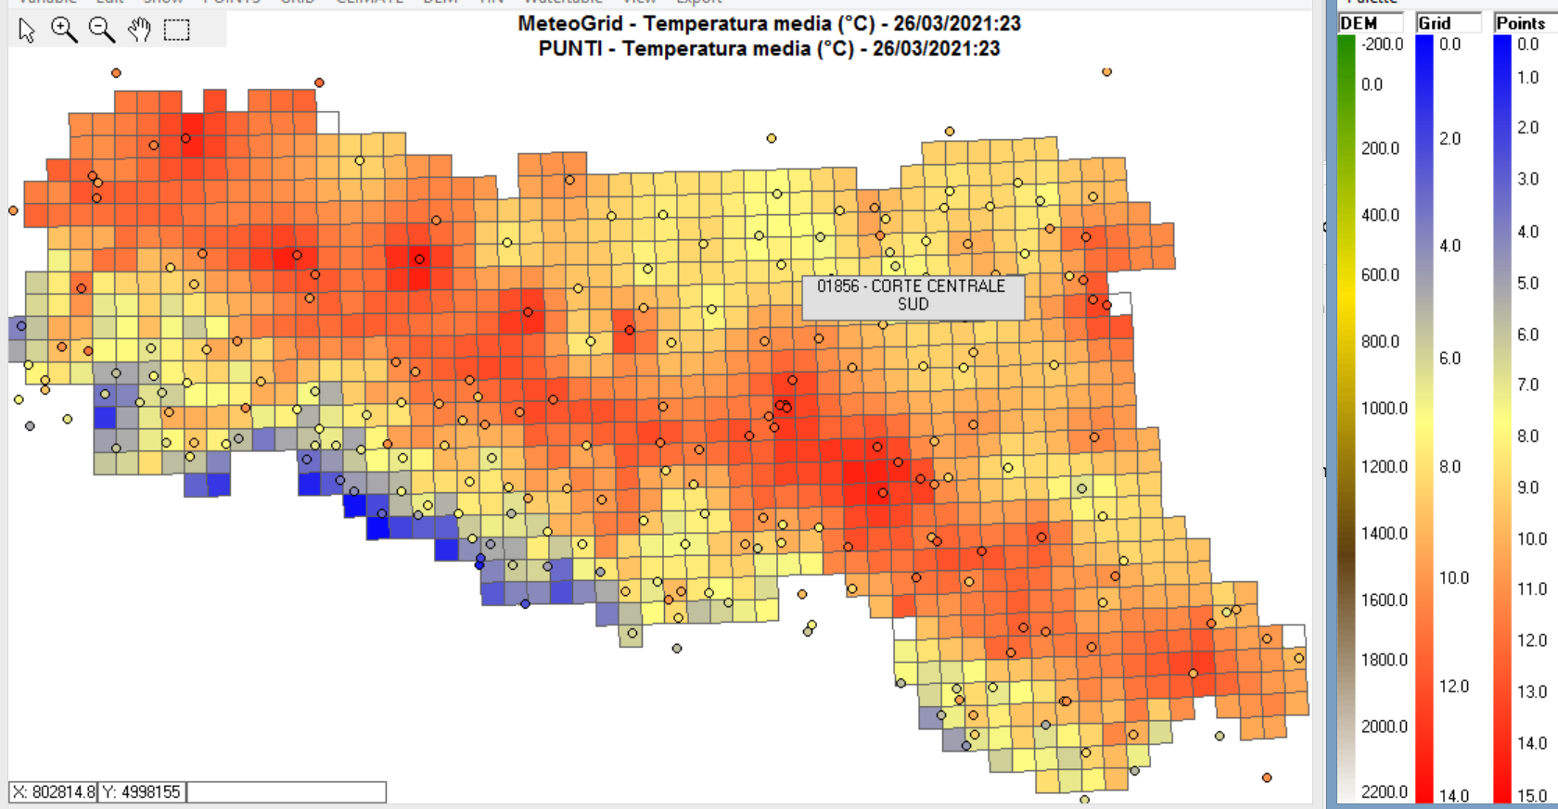
DAI DATI ALLE ANALISI
Dataset meteorologico ERG5
A partire dai dati orari e giornalieri in telemisura viene prodotta l’analisi operativa in cui il dato è spazializzato su tutta la regione su griglia regolare di 5 km su tutta la regione dal 2001 ad oggi
temperatura,
precipitazione,
umidità relativa,
radiazione
vento (intensità e direzione)
bagnatura fogliare
interpolazione basata su:
modello digitale del terreno (DEM)
frazione urbana
indici topografici
classificazione stazioni
https://dati.arpae.it/dataset/erg5-interpolazione-su-griglia-di-dati-meteo

Slide 5
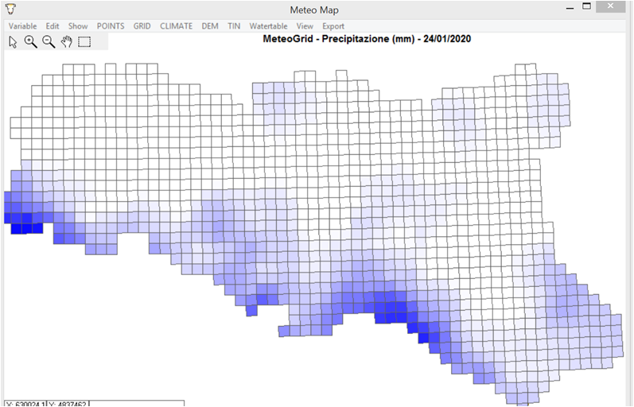
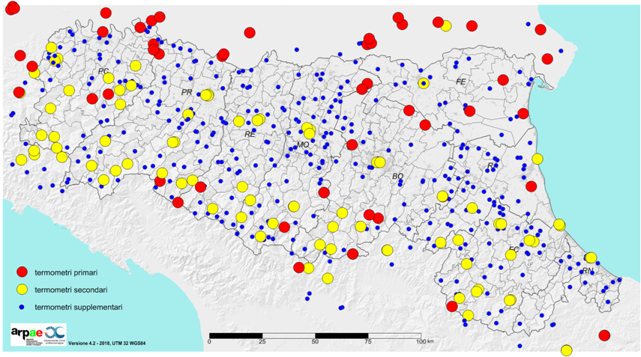
DAI DATI ALLE ANALISI
Dataset climatico Eraclito
Dati climatici giornalieri di precipitazione e temperatura massima e minima giornaliere per un gruppo di serie climatiche storiche selezionate sono spazializzate su griglia regolare 5 km su tutta la regione dal 1961 ad oggi
https://dati.arpae.it/dataset/erg5-eraclito

Slide 6
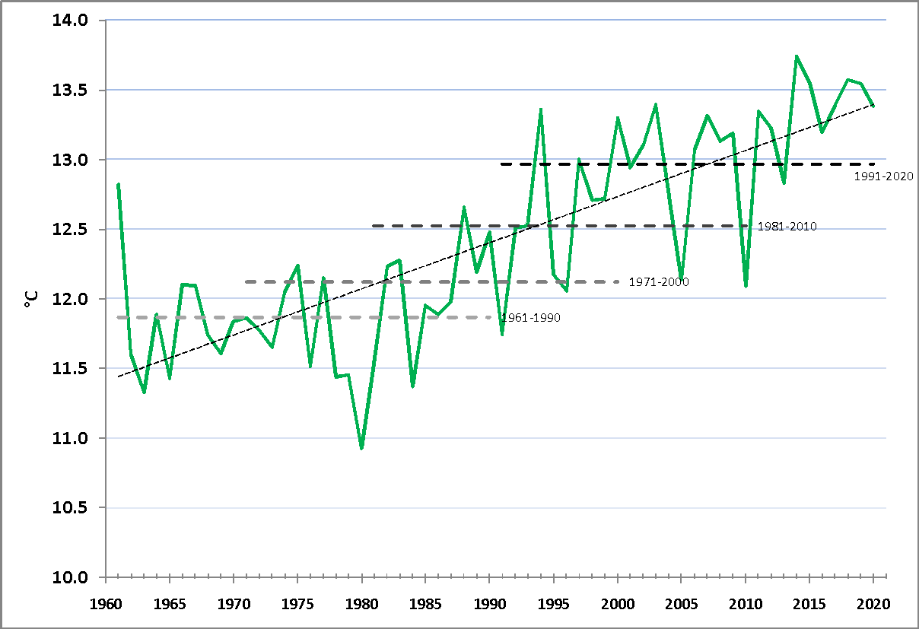
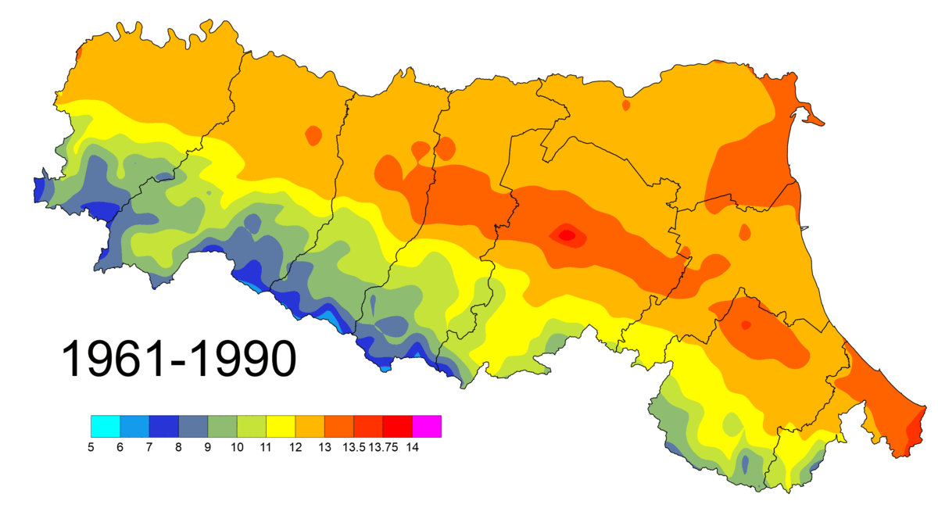
TEMPERATURE MEDIE ANNUE
Temperatura media annua 1961-1990 vs 1991-2020 (°C)

Slide 7
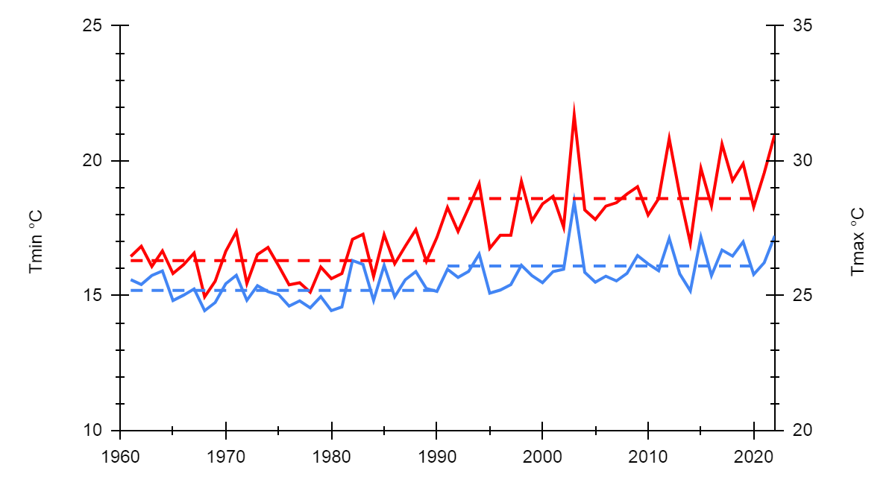
TEMPERATURE MINIME E MASSIME ESTIVE
∆T_{max}= 2,3 °C
∆ T_{min} = 0,8 °C

Slide 8
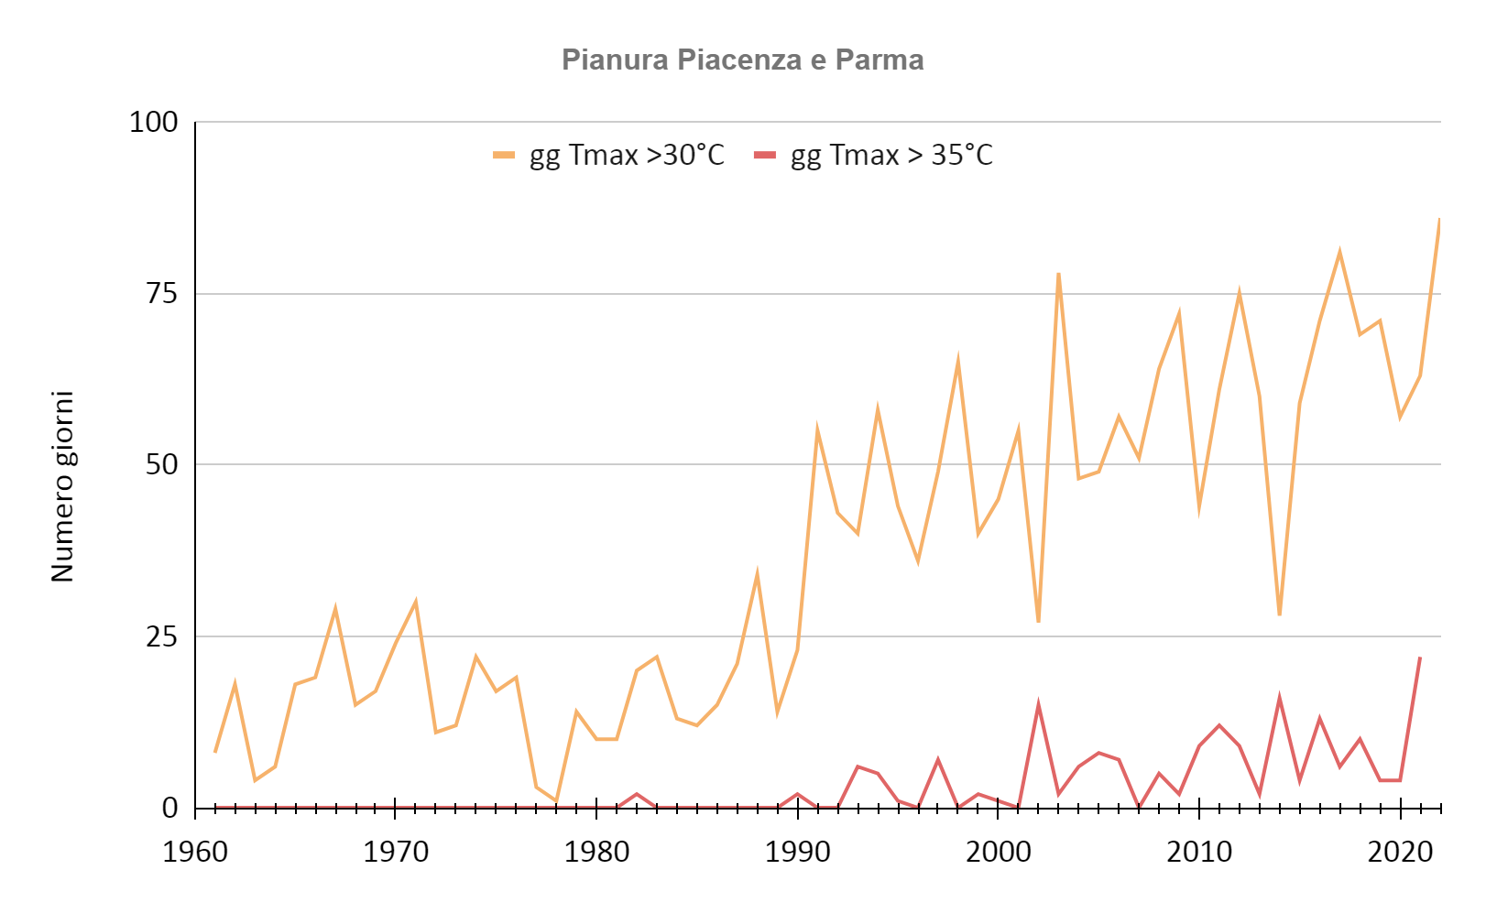
TEMPERATURE MASSIME ESTREME ESTIVE

Slide 9
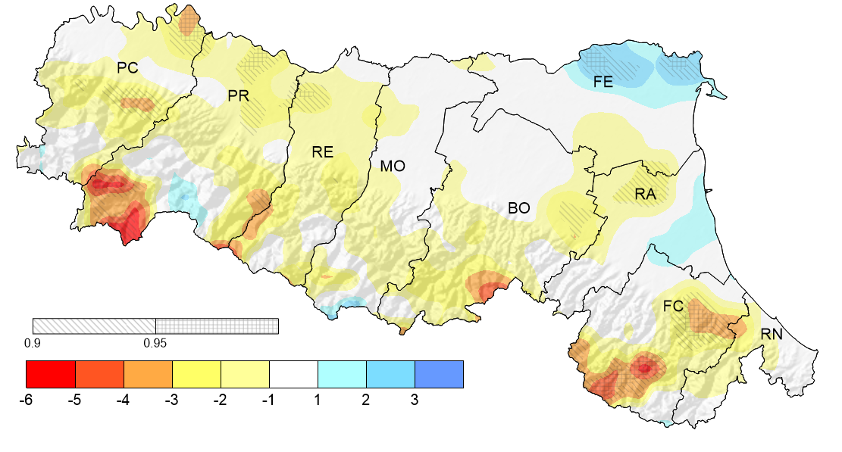
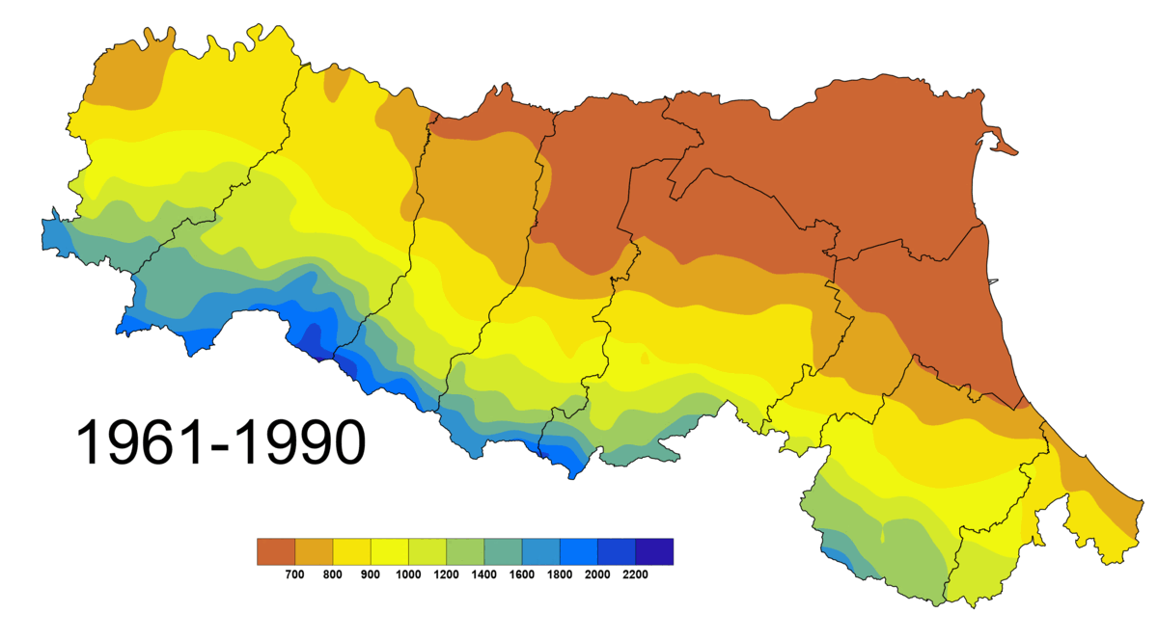
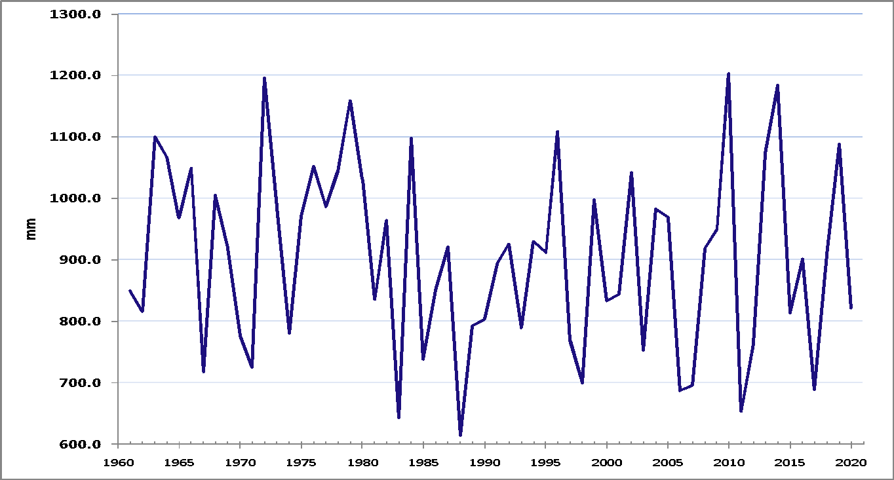
PRECIPITAZIONI MEDIE ANNUE
Tendenza 1961-2015 (mm/y) e significatività
Precipitazioni annue 1961-1990 vs 1991-2020 (mm)

Slide 10
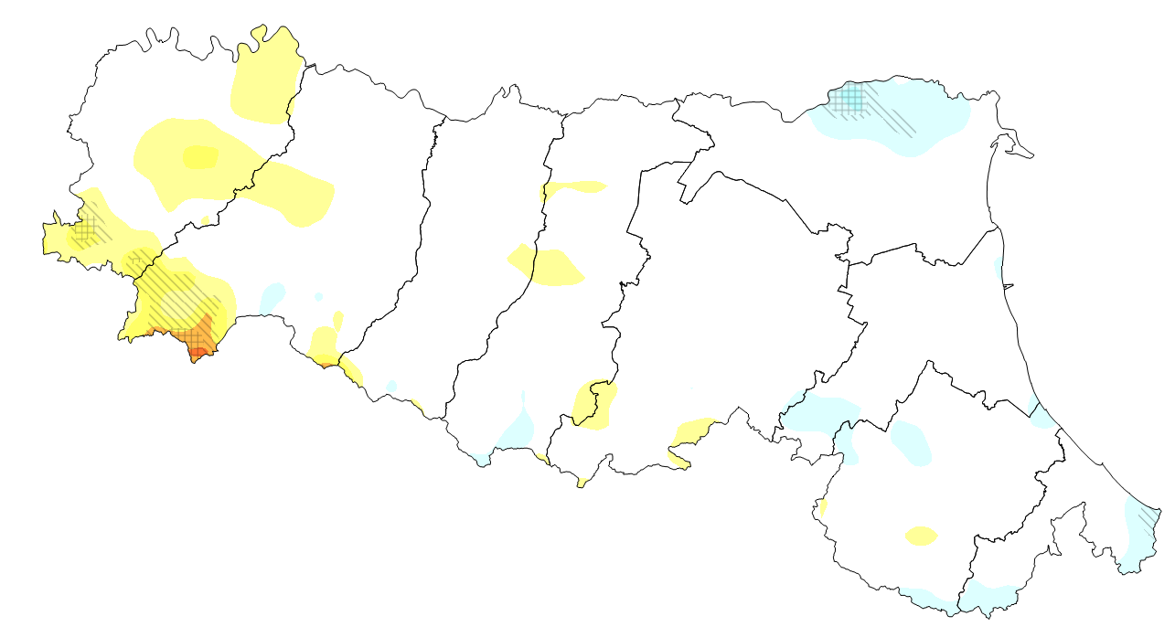
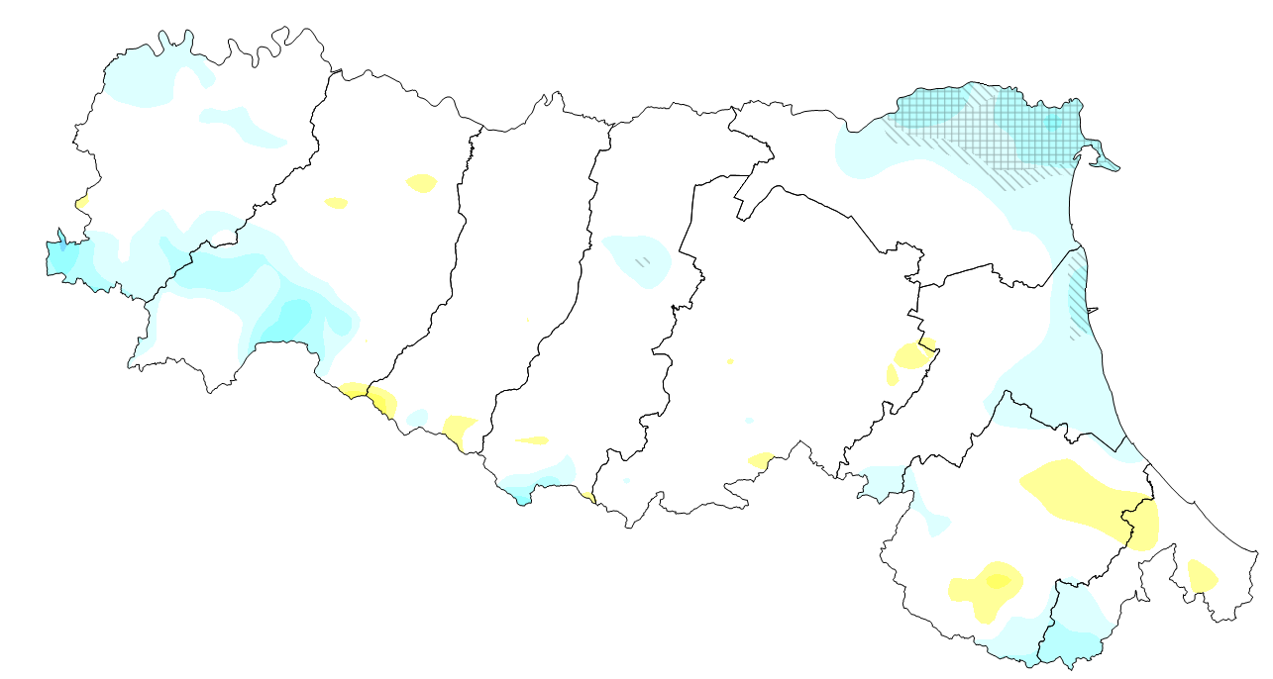
PRECIPITAZIONI - TREND STAGIONALI
Inverno
Primavera
Estate
Autunno

Slide 11
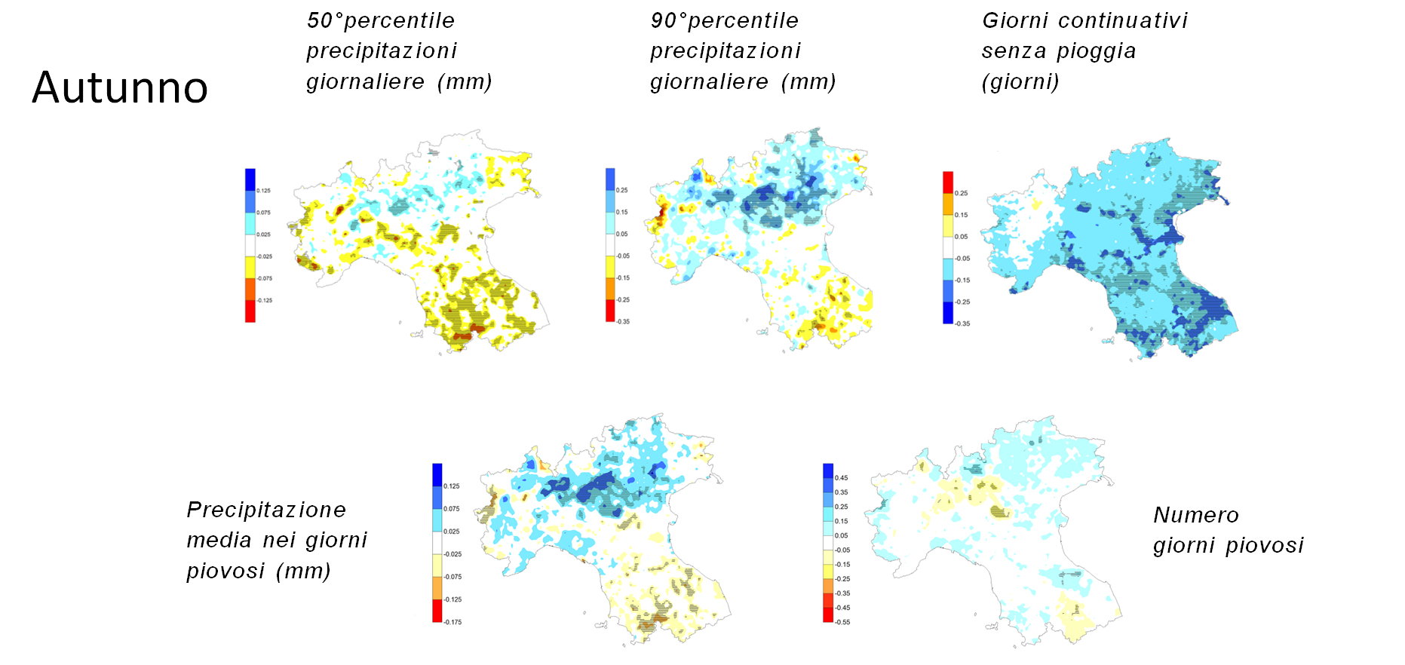
PRECIPITAZIONI - CENTRO NORD ITALIA

Slide 12
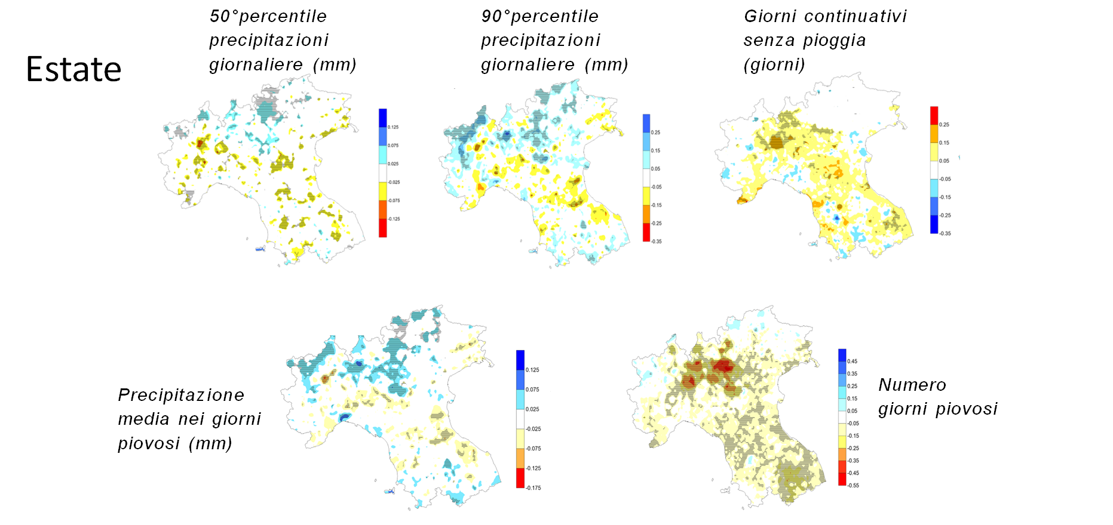
PRECIPITAZIONI - CENTRO NORD ITALIA

Slide 13
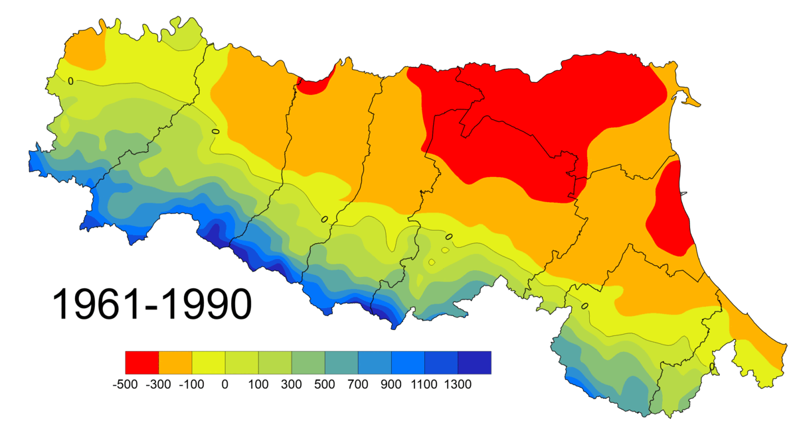
BilancioIdroClimatico annuo
BIC = precipitazione - Evapotraspirazione
1961-1990 vs 1991-2020 (mm)

Slide 14
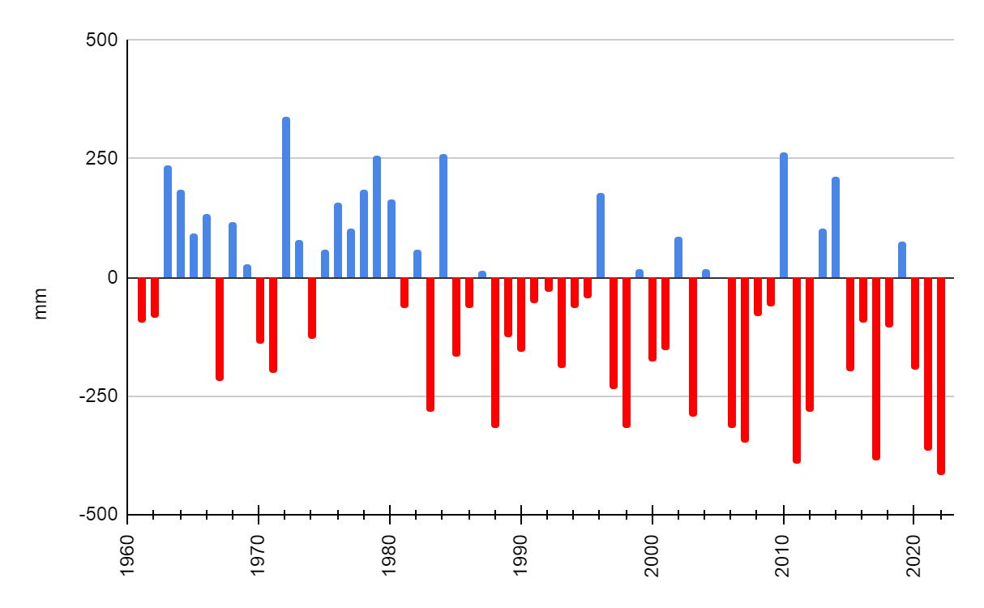
BilancioIdroClimatico annuo
BIC = precipitazione - Evapotraspirazione
2012
2003
2007
2017

Slide 15
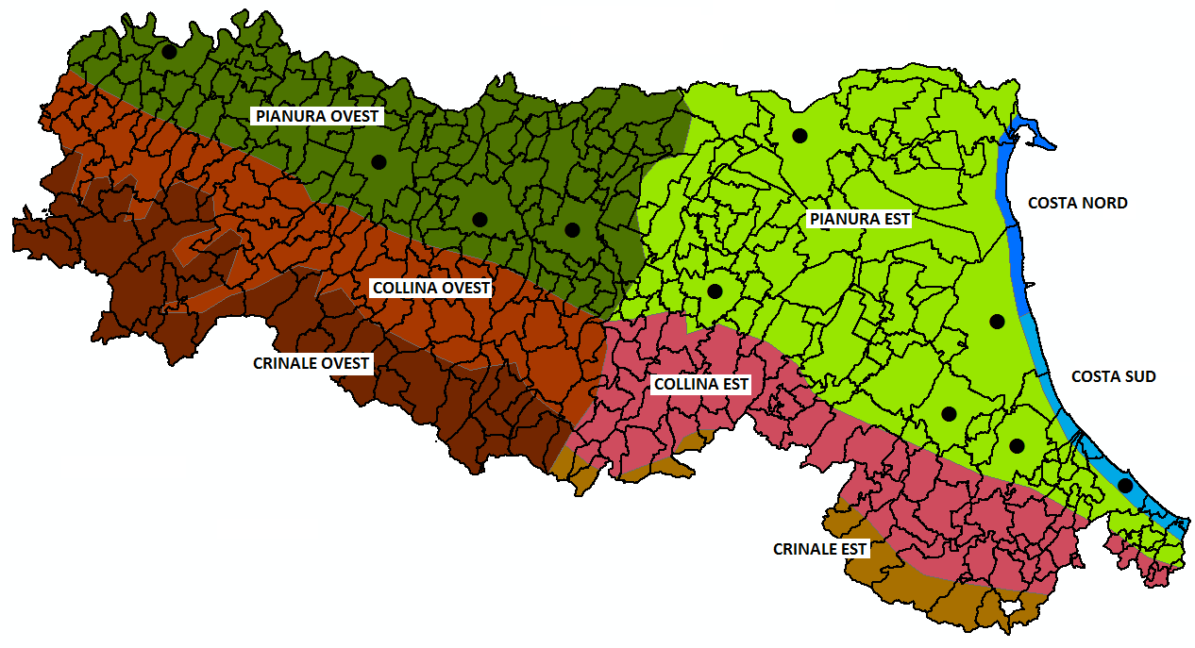
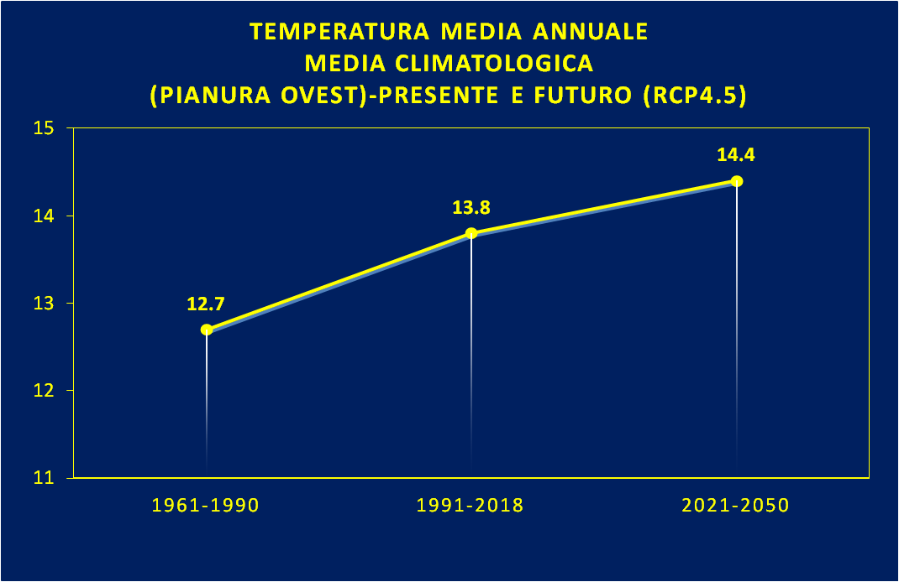
Proiezioni climatiche future
PAESC: 8 macroaree + 10 centri urbani
https://ambiente.regione.emilia-romagna.it/it/cambiamenti-climatici/gli-strumenti/forum-regionale-cambiamenti-climatici

Slide 16
Proiezioni climatiche future

Slide 17
Grazie per l’attenzione!

